Slide 1


Notes:
~10s. Abrir com energia: somos a equipe do HAVK, uma plataforma de inteligência para criadores de conteúdo.

Slide 2

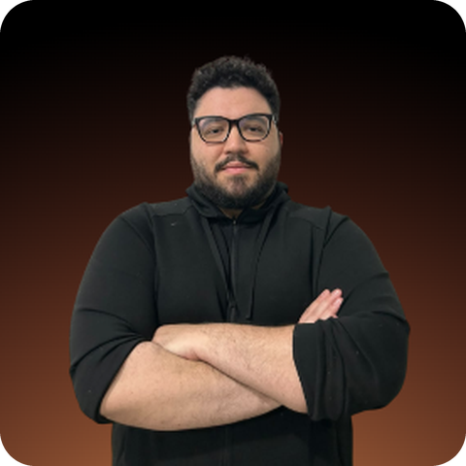

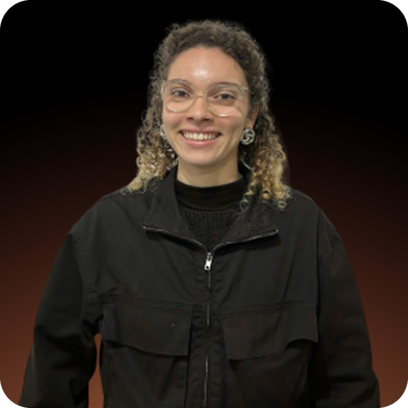
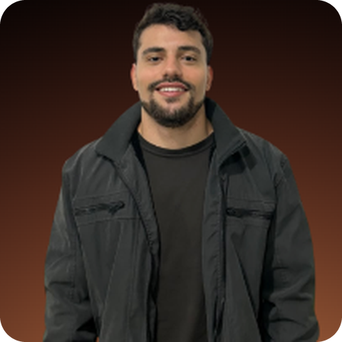
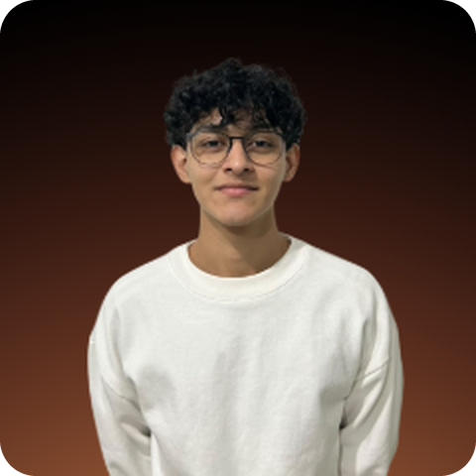
Equipe
Vitor Emanuel
Jéssica
Maria
Henrique Ourives
Kaio Enzo
Full-stack
Back-end
Front-end
Front-end
Front-end
Cinco desenvolvedores unindo front-end, back-end e IA
para ajudar criadores a decidir o que produzir.
Notes:
~30s. Apresentar rapidamente cada integrante e sua área. Cada um pode dizer o próprio nome e função. Frase-chave: cinco desenvolvedores unindo front-end, back-end e IA.

Slide 3
O Problema
Tendências mudam rápido. E os criadores ficam sem saber:
01
O que produzir
02
O que está crescendo
03
O que engaja mais
04
Onde investir tempo
Resultado: decisões baseadas em intuição, baixo engajamento e desperdício de recursos.
Notes:
~30s. Contar o problema como uma situação real: tendências mudam rápido e o criador não sabe o que produzir, o que está crescendo, o que engaja e onde investir tempo. Resultado: decisões por intuição, baixo engajamento e desperdício de recursos.

Slide 4
A Solução
Principais diferenciais:
Uma plataforma de inteligência para criadores de conteúdo.
01
Tendências do Nicho
O que está crescendo no seu segmento.
02
Geração Adaptativa
Transforma dados e tendências em ideias mais relevantes para o seu próximo vídeo.
Roteiros no formato que você escolher.
03
Relatórios com Fontes
Cada ideia com os dados que a sustentam.
Notes:
~30s. O HAVK é uma plataforma de inteligência para criadores. Passar pelos três diferenciais: tendências do nicho, geração no formato escolhido e relatórios que mostram de onde vem cada ideia.

Slide 5


O diferencial
Não é mais um dashboard cheio de números.
Outras plataformas
Com o HAVK
Dashboards lotados de métricas
Direção clara para o próximo vídeo
Números sem direção
Ideias com fontes, prontas para usar
Você interpreta tudo sozinho
Funcionalidades reais, sem excesso
Notes:
~20s. Começar pelo que o mercado oferece: dashboards lotados de métricas que o criador precisa interpretar sozinho. Em seguida, mostrar o HAVK: direção clara para o próximo vídeo, ideias com fontes e funcionalidades que o criador usa de verdade.

Slide 6





Como funciona
01
02
03
04
Você informa
HAVK pesquisa
IA analisa
Você decide
O que quer produzir
Vídeos e referências de várias fontes
Padrões, tendências e oportunidades
Insights práticos para o próximo vídeo
Notes:
~20s. Mostrar o fluxo em quatro passos: o criador informa o que quer produzir, o HAVK pesquisa vídeos e referências, a IA analisa padrões e oportunidades e devolve insights práticos. Ponto-chave: pesquisa que viraria horas de trabalho vira uma direção clara para o próximo vídeo.

Slide 7








Tecnologias Utilizadas
Front-end
Back-end
Dados & Infra
IA & Integrações
Angular
Java
PostgreSQL
Gemini
TypeScript
Spring Boot
Google Cloud
YouTube API
Hoje, a inteligência do HAVK está focada no YouTube: ela entende o formato de vídeo que o criador quer produzir, sem impor um jeito de falar.
Notes:
~20s. Não ler a lista. Destacar a arquitetura: Angular no front, Java com Spring Boot no back, PostgreSQL, e a camada de IA com Gemini integrada às APIs do YouTube via Google Cloud.

Slide 8






O que já funciona
Um MVP funcional e integrado de ponta a ponta.
Login seguro
Onboarding
Dashboard
Cadastro e autenticação via OAuth
Perfil do criador e seus canais
Saúde de cada canal num só lugar
Tendências
Relatórios com IA
Roteiros por formato
Personalizadas para o seu nicho
Com fontes citadas e histórico
HPS, storytelling e mais
Notes:
~20s. Ponte para o vídeo: o MVP já funciona de ponta a ponta. Citar dois ou três itens e chamar a demonstração: vejam o HAVK funcionando.

Slide 9
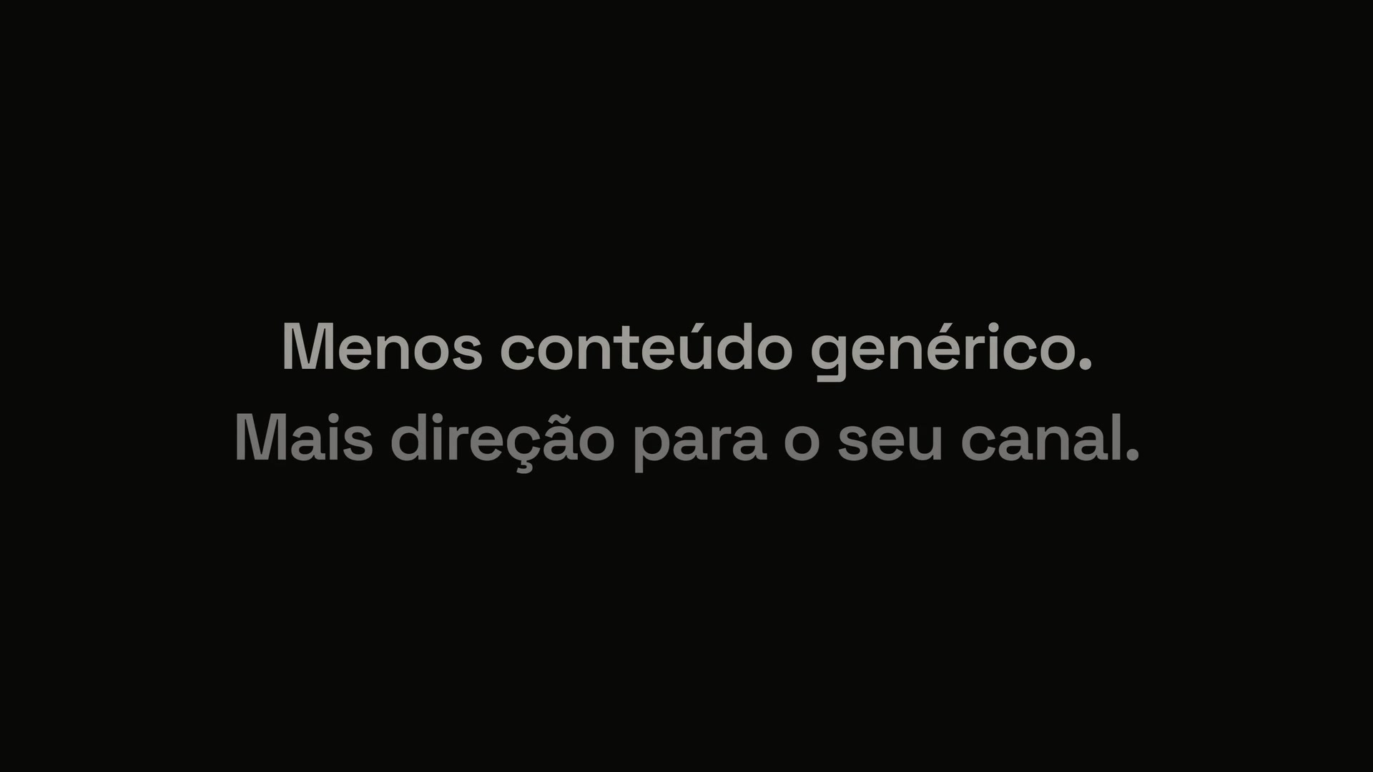
Notes:
~50s. O vídeo começa sozinho ao entrar no slide e não tem áudio: deixar rodar e, se quiser, comentar por cima em poucas palavras (perfil do canal, números, termos de pesquisa, pergunta no workspace, roteiro pronto). Avançar quando terminar.

Slide 10



Próximos passos
Do YouTube para todo o ecossistema do criador.
APIs de tendência
Novas plataformas
Painel centralizado
Novas fontes para detectar o que está crescendo
Integração com outras redes sociais
Todos os canais do criador em um só lugar
Notes:
~15s. Mostrar a visão: hoje o HAVK é focado no YouTube, mas a arquitetura já prevê novas APIs de tendência, novas plataformas e um painel único para todos os canais do criador.

Slide 11

O futuro do conteúdo é inteligente.
Menos adivinhação. Mais dados.
Venha ver o HAVK em ação no nosso estande
Conheça mais detalhes na Vitrine de Talentos
Notes:
~15s. Fechar com a frase principal e convidar: venham ver o HAVK funcionando no nosso estande e conheçam mais detalhes na Vitrine de Talentos. Agradecer.

